Slide 1
КУРСОВАЯ РАБОТА ТРАНСПОРТНАЯ КОМПАНИЯ (СЛУЖБА ДОСТАВКИ)
Пилецкий михаил викторович
Исп-31

Slide 2

Что такое транспортная компания?
Транспортная компания – организация, занимающаяся транспортировкой самых разнообразных грузов на различные расстояния, как по территории одного города или области, так и по территории всей страны. Некоторые компании занимаются международной перевозкой.

Slide 3
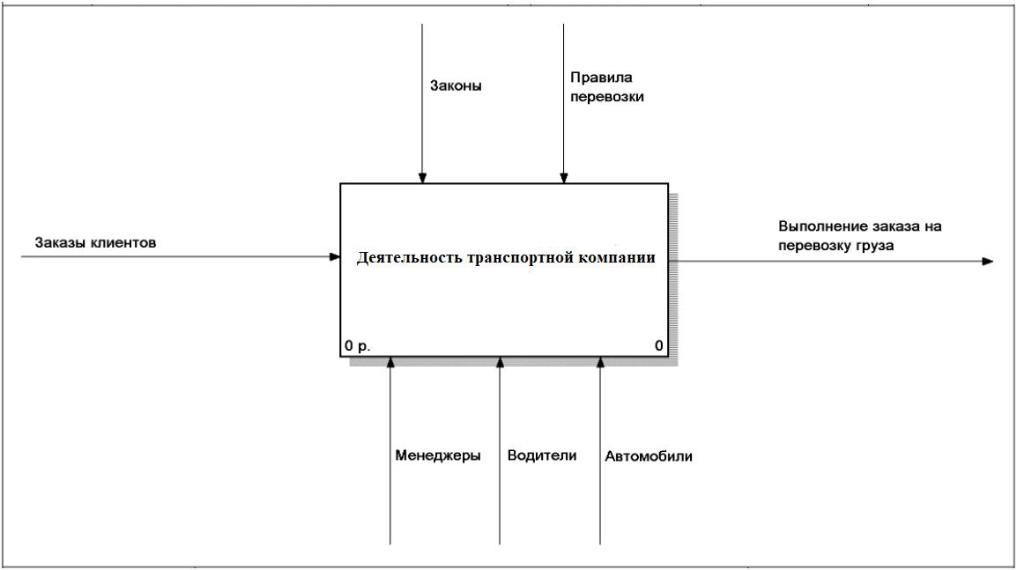
Контекстная диаграмма
Для решения задач моделирования бизнес-процессов мы будем использовать программный продукт Computer Associates BPWin, который поддерживает две методологии (IDEF0, DFD), позволяющие анализировать бизнес

Slide 4
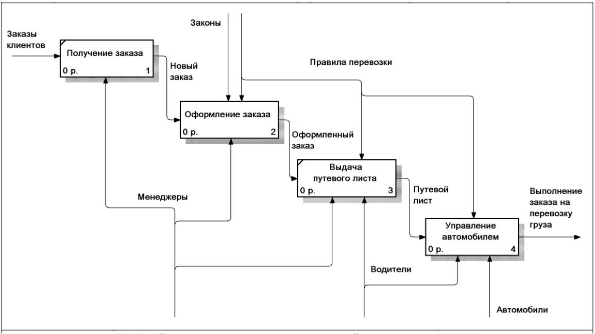
Декомпозиция диаграммы
Для решения задач моделирования бизнес-процессов мы будем использовать программный продукт Computer Associates BPWin, который поддерживает две методологии (IDEF0, DFD), позволяющие анализировать бизнес

Slide 5
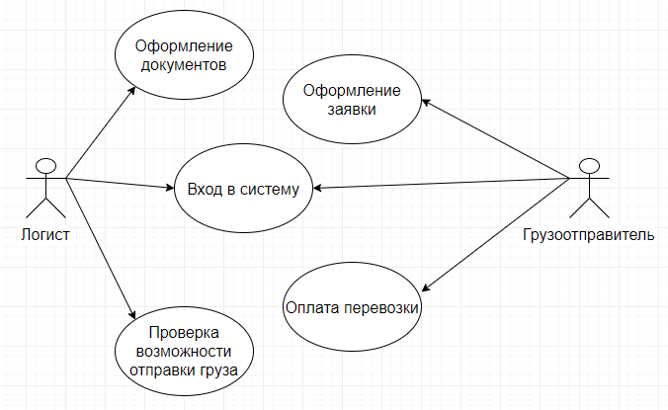
Диаграмма прецедентов
На рисунке приведена диаграмма прецедентов для информационной системы «Транспортная компания (служба доставки)», созданная в Free Online Diagram Editor

Slide 6

Разработка интерфейса
Разработка интерфейса программного продукта для информационной системы «Транспортная компания (служба доставки)» в Visual Studio 2019

Slide 7
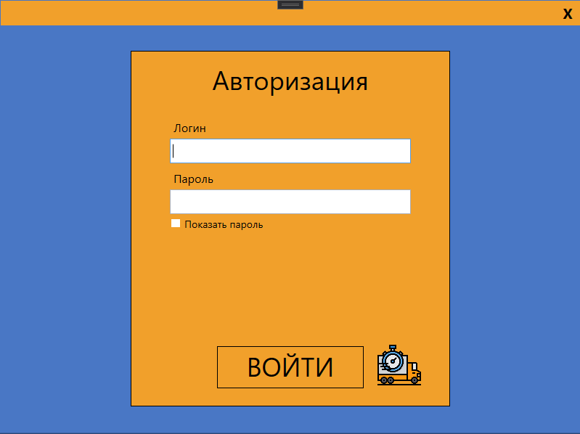
Окно авторизации
На рисунке приведен интерфейс окна авторизации для информационной системы «Транспортная компания (служба доставки)»

Slide 8
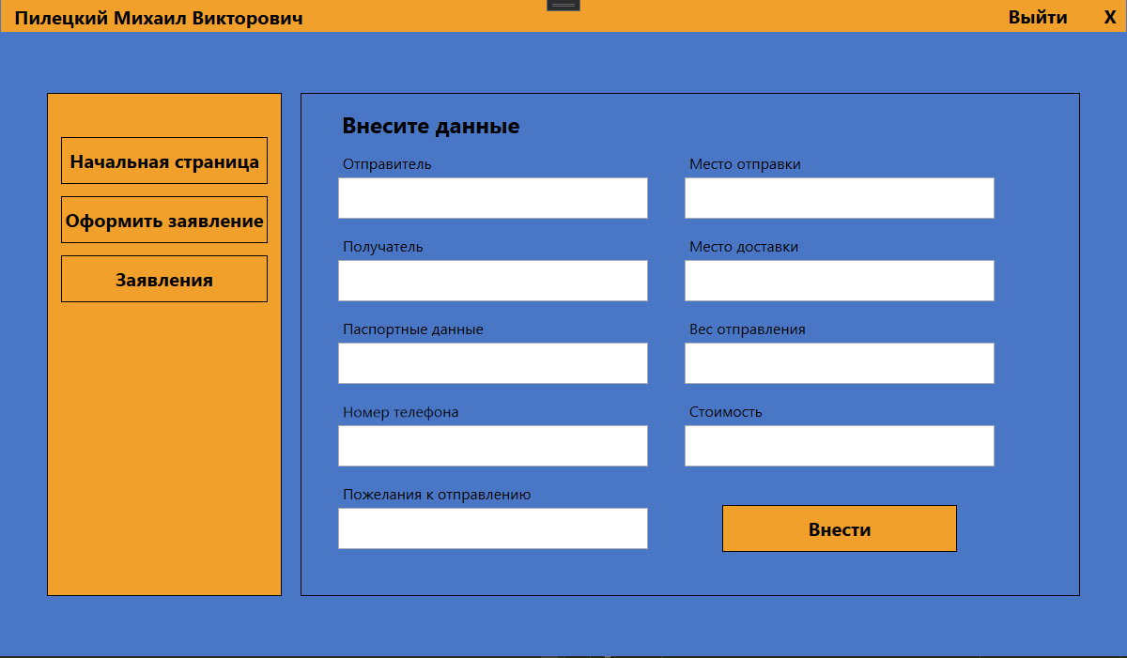
Основное окно
На рисунке приведен интерфейс основного окна для информационной системы «Транспортная компания (служба доставки)»

Slide 9
Тестирование
Тестирование программного продукта информационной системы «Транспортная компания (служба доставки)» в Visual Studio 2019

Slide 10
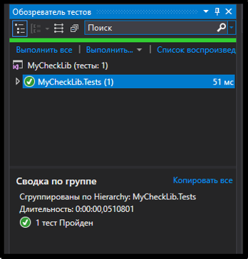
Тестирование
Проверка стабильной работы авторизации в программном продукте
Тест показал успешные результаты функционирования ПО в момент авторизации

Slide 11
Заключение
Данный программный продукт был разработан для транспортной компании «Доставляем Качество»
В дальнейшем программный продукт будет поддерживаться и модернизироваться разработчиками

Slide 12
КУРСОВАЯ РАБОТА ТРАНСПОРТНАЯ КОМПАНИЯ (СЛУЖБА ДОСТАВКИ)
Пилецкий михаил викторович
Исп-31

